Slide 1
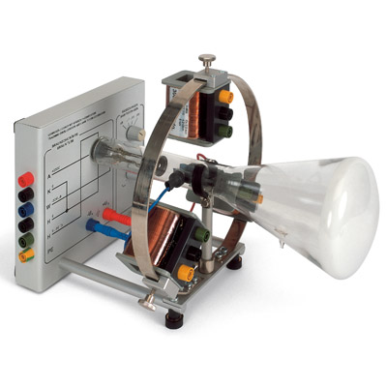
L’oscilloscopio didattico
Gianfreda, Nocera, Pirelli, Primiceri, Rizzello, Stella
Liceo Scientifico “G. C. Vanini”
Casarano (LE)

Slide 2
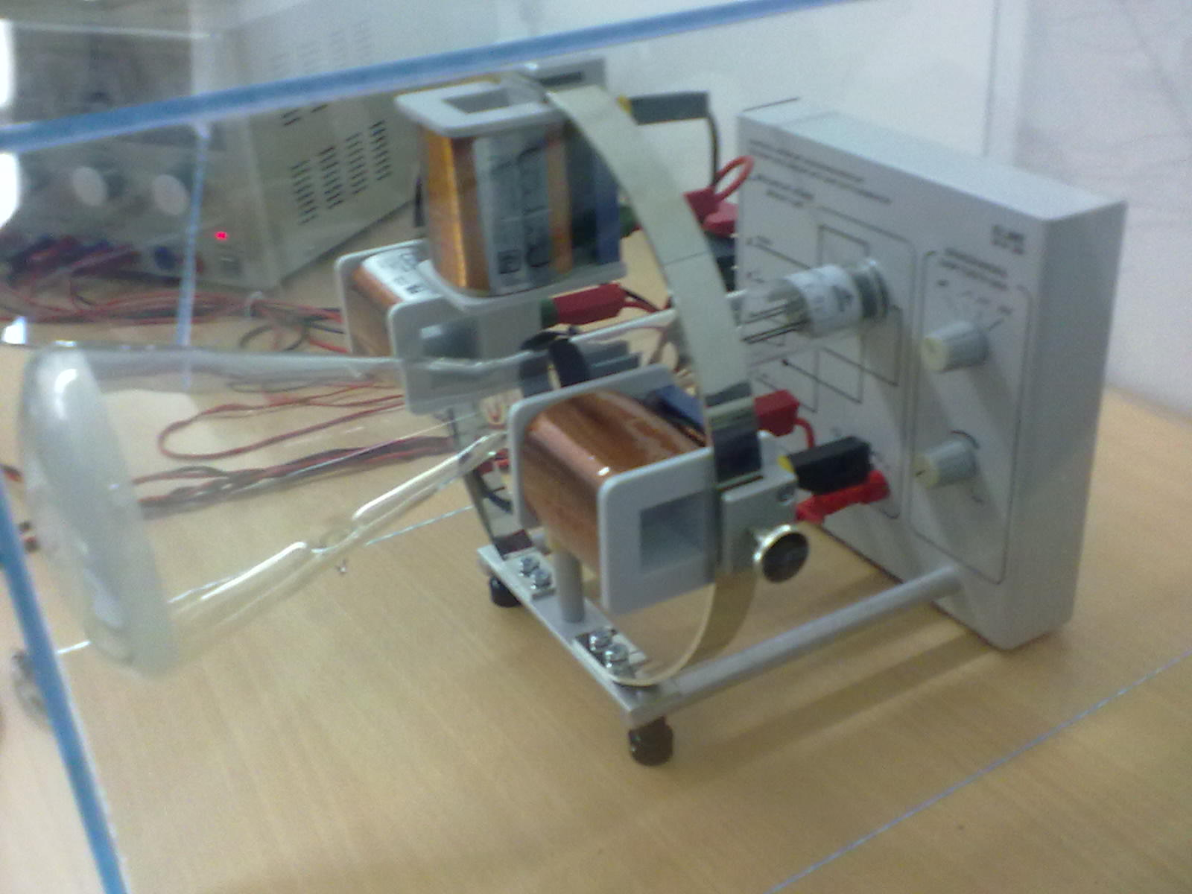
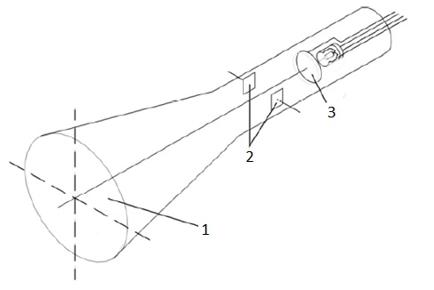
L’oscilloscopio a tubo catodico
Grazie all’oscilloscopio è possibile dimostrare la deflessione di un fascio di elettroni in campi elettrici e magnetici, deflessione applicata anche nei televisori o negli oscilloscopi per la tecnica di misurazione.
4
L’oscilloscopio analogico è costituito essenzialmente da un tubo a raggi catodici circondato da un anello a cui possono essere fissate bobine di deflessione.
1 – Schermo fluorescente
2 – Piastre di deflessione
3 – Anodo
4– Catodo emettitore
Schema di un tubo catodico

Slide 3
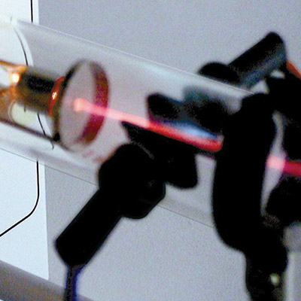
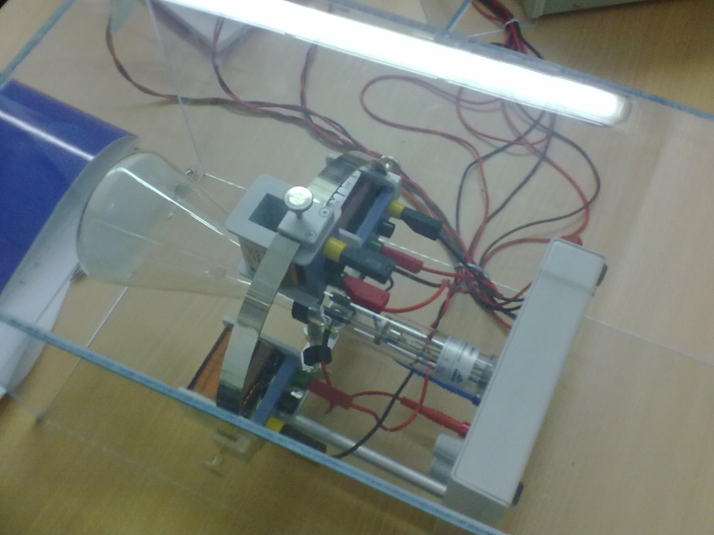
Il tubo a raggi catodici è un’ampolla di vetro sotto vuoto nel cui collo si trovano a distanza di circa mezzo centimetro un catodo incandescente e un anodo sottoforma di disco forato. Gli elettroni provenienti dal catodo vengono accelerati verso l’anodo e una parte attraversa il foro formando un fascio che appare come un punto verde sullo schermo fluorescente.
Grazie alle piastre di deflessione (si tratta di un semplice condensatore) è possibile notare la deviazione del fascio di elettroni causata dalla differenza di potenziale tra le lastre.

Slide 4
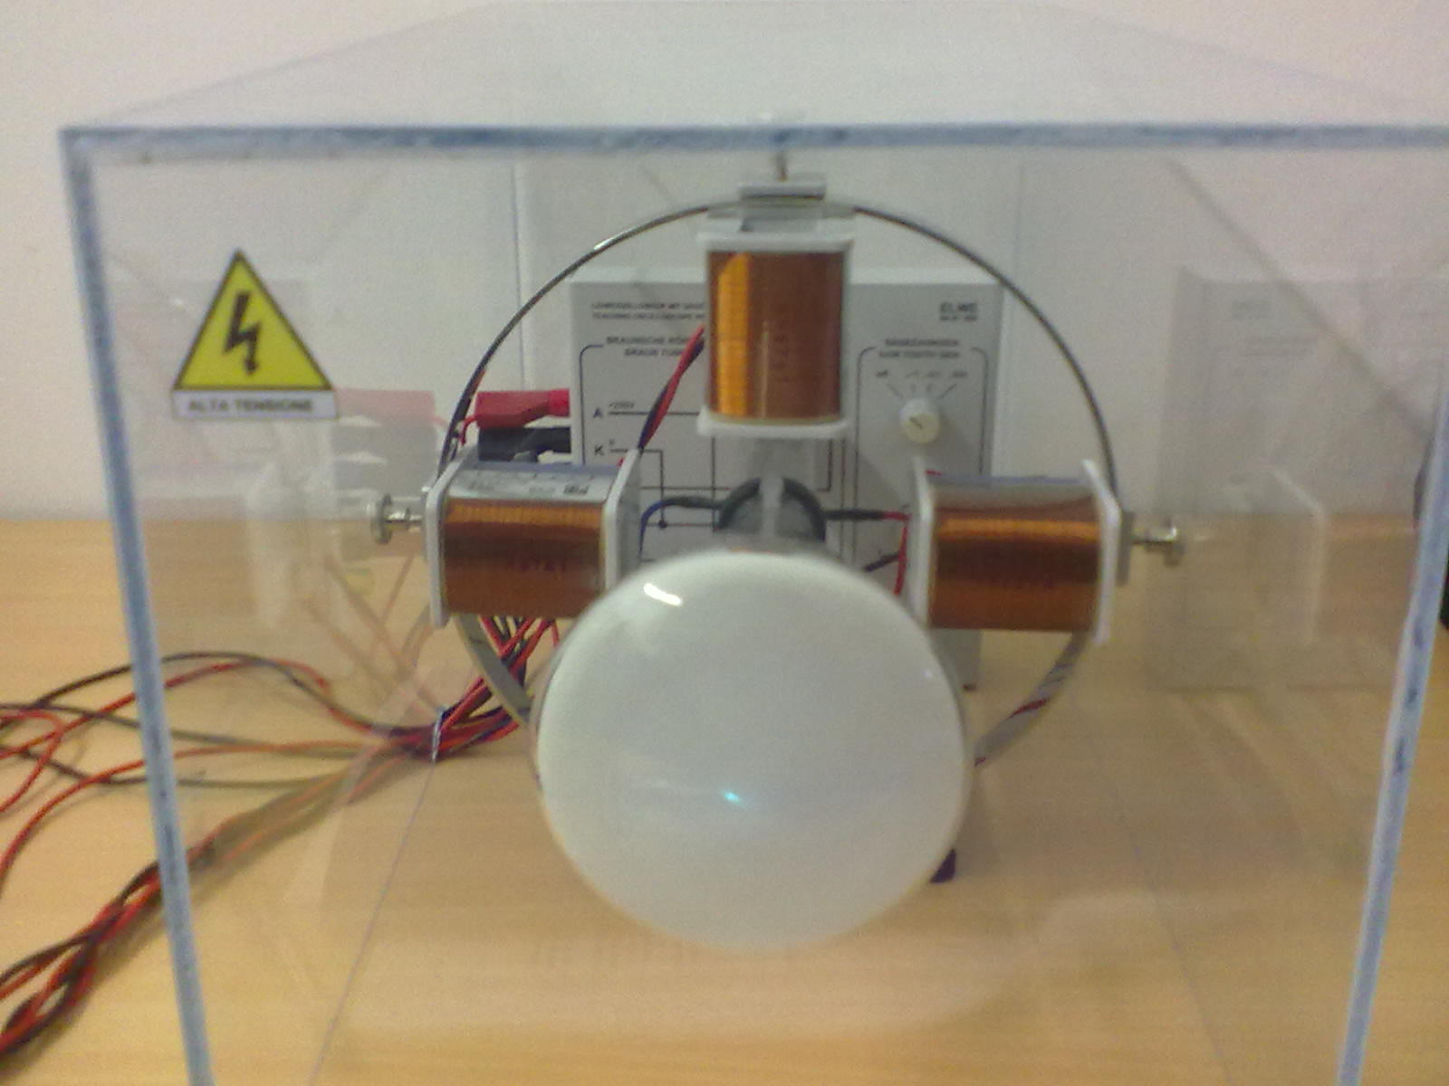
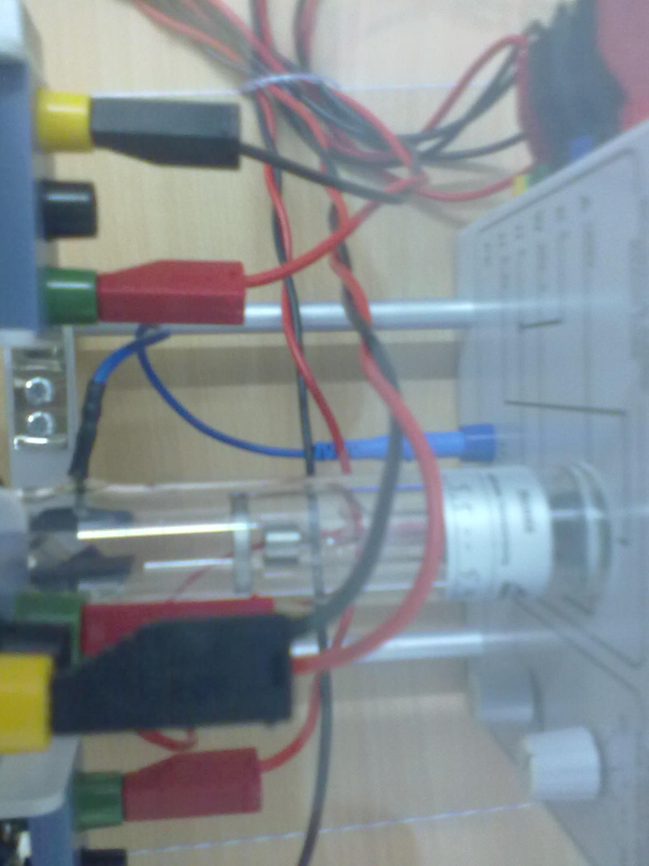
Il tubo catodico è un'ampolla di vetro a simmetria cilindrica che termina da un lato con uno schermo ricoperto di fosforo o silicato di zinco, sostanze che si illuminano se colpite da un flusso di elettroni, dall'altro con un filamento a cui è applicata una tensione di circa 6 volt, che ne causa un riscaldamento fino ad una temperatura di 700-800 °C e la conseguente emissione di elettroni.
Nell'ampolla viene praticato il vuoto.
Nella foto in alto è ben visibile il punto luminoso verde (sullo schermo dell’oscilloscopio) provocato dal fascio di elettroni.
Oscilloscopio analogico

Slide 5
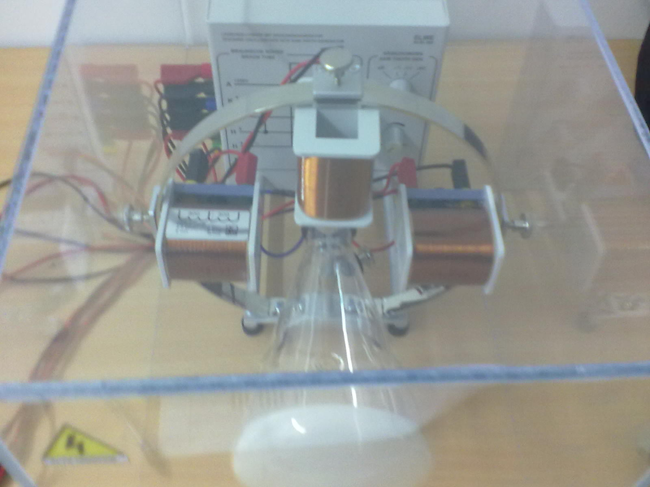
Gli elettroni sono accelerati dal campo elettrico dell’anodo verso lo schermo e focalizzati dal campo magnetico prodotto da tre bobine disposte tutte con gli assi perpendicolari al fascio di elettroni.
La diversificazione dei campi magnetici ottenuta grazie alla differenza di potenziale dei singoli solenoidi provoca lo spostamento lungo gli assi del fascio elettronico.

Slide 6
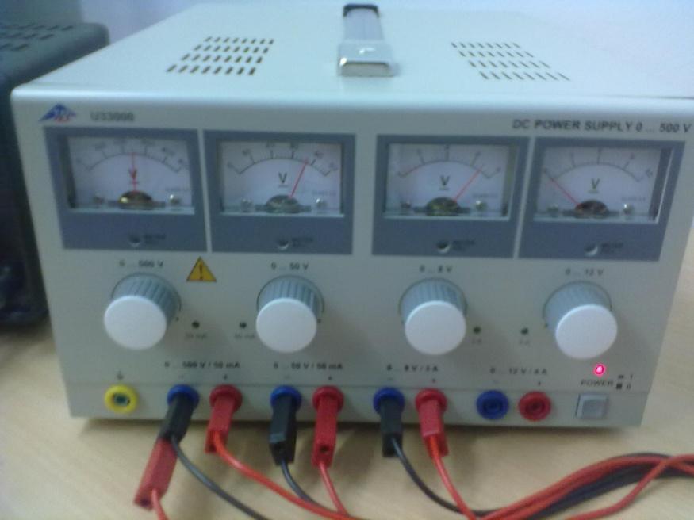
Il generatore di corrente elettrica fornisce una differenza di potenziale all’oscilloscopio. Questa differenza di potenziale verrà impiegata per rendere incandescente il catodo dando così origine al fascio di elettroni (effetto termoionico).
Voltometri per il monitoraggio.

Slide 7
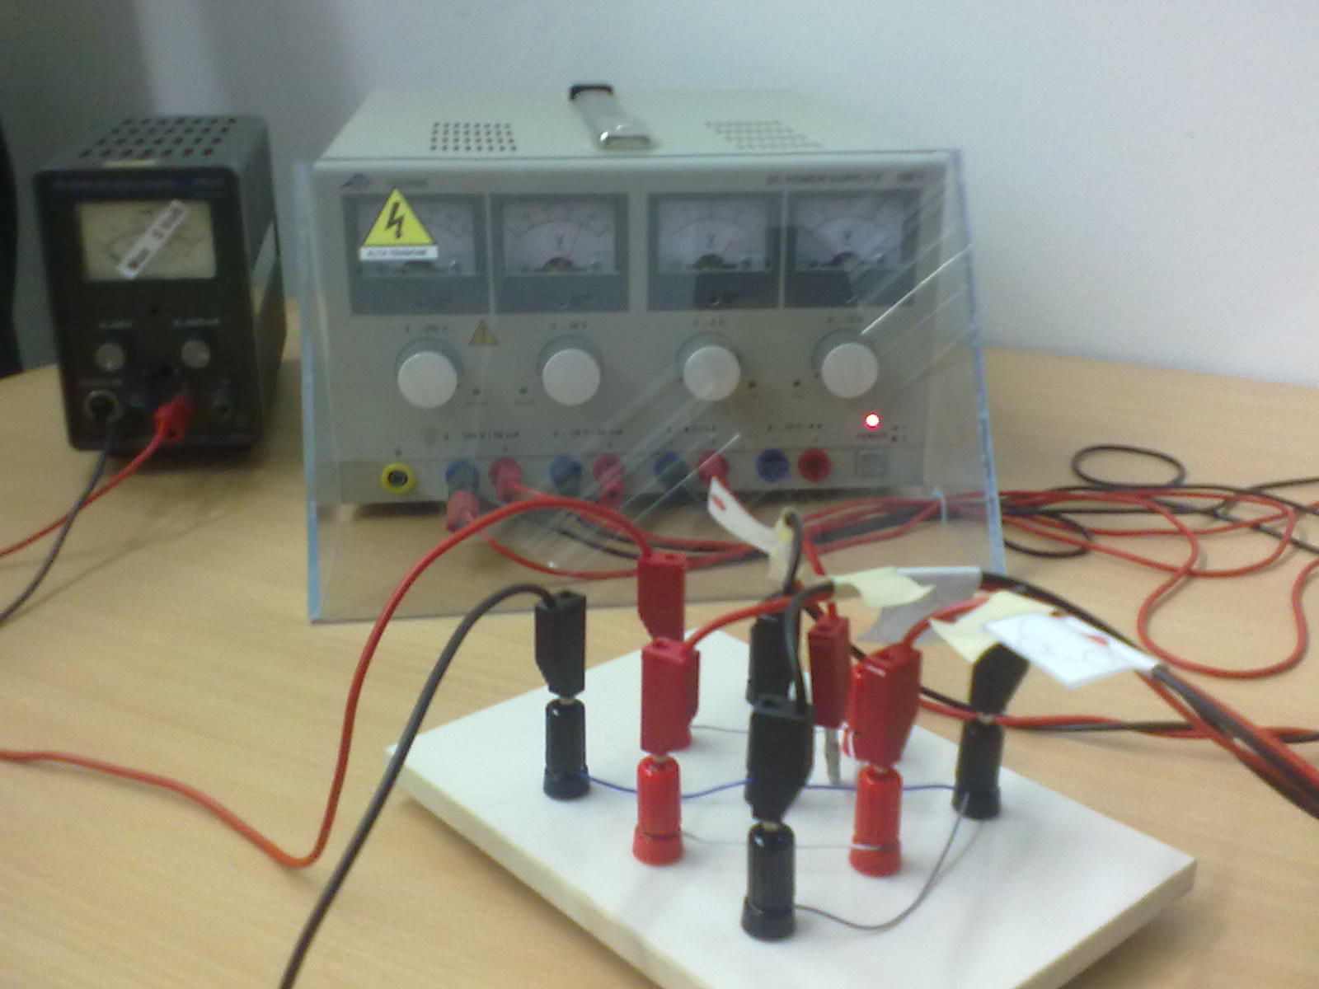
Nella foto è visibile il voltmetro (a sinistra) per il monitoraggio della corrente elettrica in arrivo alle bobine (max 5 volt), il generatore e i voltmetri per il monitoraggio della differenza di potenziale che viene fornita all’oscilloscopio (al centro), e vari circuiti con i quali è possibile collegare le tre bobine alla corrente (in primo piano).

Slide 8
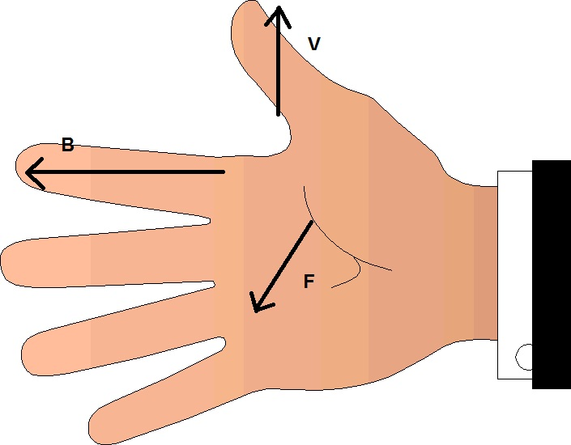
Fenomeni fisici
Forza di Lorentz
La forza alla quale è sottoposta una carica negativa (un elettrone) che si muove con una velocità in presenza di un campo magnetico è pari a:
F = |q| v B senα
La forza magnetica F punta in una direzione perpendicolare sia a B che a v.
Per determinare il verso della forza magnetica su una carica si utilizza per praticità la regola della mano destra: si puntano le dita della mano destra nella direzione del campo magnetico B, successivamente il pollice viene puntato nella direzione della velocità v.
Se la carica è positiva, la forza è uscente dal palmo della mano, se è negativa avrà verso opposto.
→
→
→

Slide 9
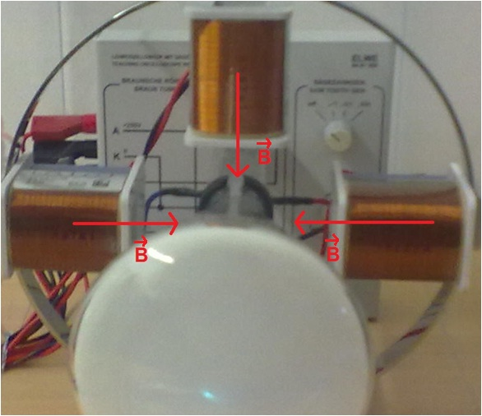
Nel momento in cui si dà corrente alle bobine dell’oscilloscopio, il campo magnetico prodotto da queste devia il fascio di elettroni secondo la legge di Lorentz.
Nella figura è possibile osservare la direzione e il verso dei tre campi magnetici generati dalle singole bobine.

Slide 10
Osservazioni
Le tre bobine sono uguali.
Il collegamento delle tre bobine è in parallelo.
Collegando nei diversi modi possibili le bobine la corrente totale si divide in parti uguali.
I campi magnetici generati da ogni singola bobina sono tra loro uguali in modulo.
La risultante dei campi magnetici generati dalle due bobine opposte è nulla.

Slide 11
Misurazioni effettuate
Bobina alimentata | Spostamento del fascio
Superiore | Sinistra
Sinistra | Basso
Destra | Alto
Destra e superiore | Nord-Ovest
Sinistra e superiore | Sud-Ovest
Destra e sinistra | Fermo (B₁ = B₂)
Aumentando e diminuendo la differenza di potenziale fornita alle bobine è possibile spostare il fascio di elettroni.

Slide 12
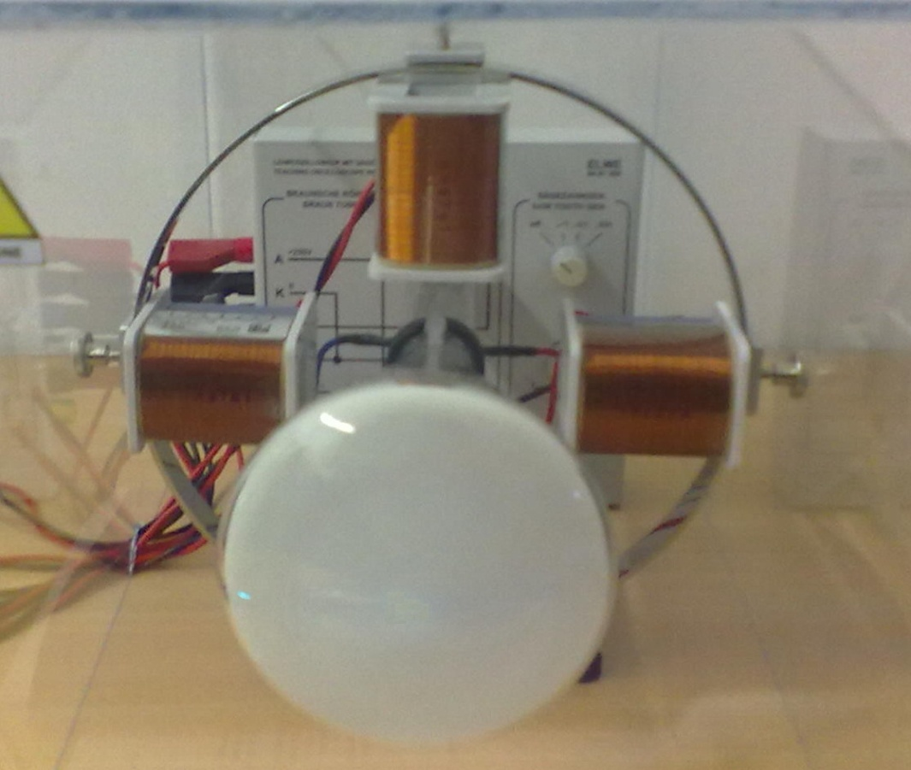
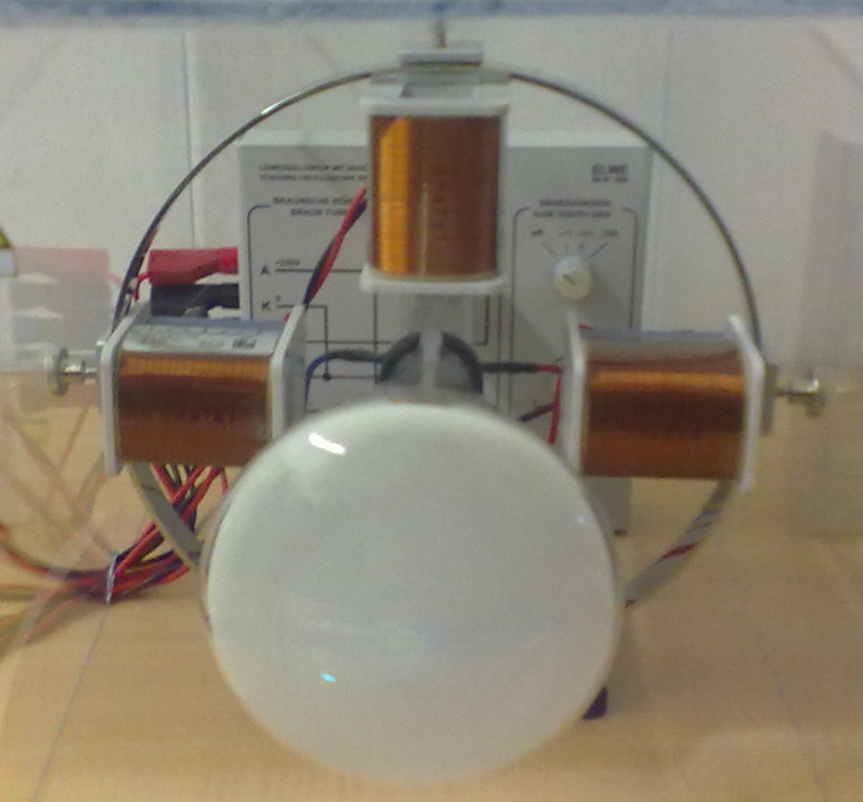
La deviazione del fascio tuttavia è:
Massima nel momento in cui viene alimentata una sola bobina …
... media con due bobine alimentate
(che non siano le due opposte) …

Slide 13
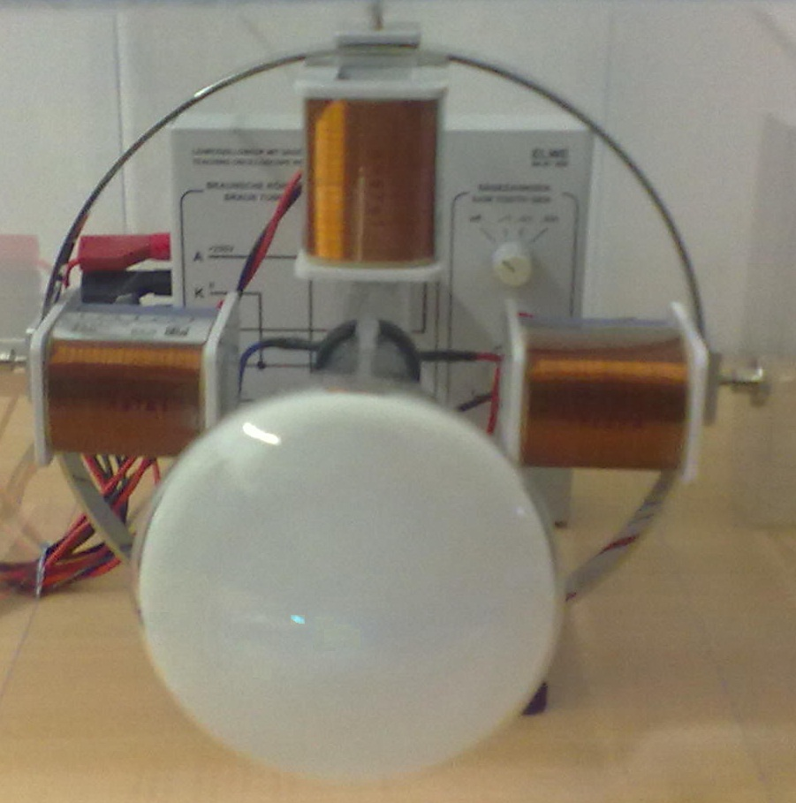
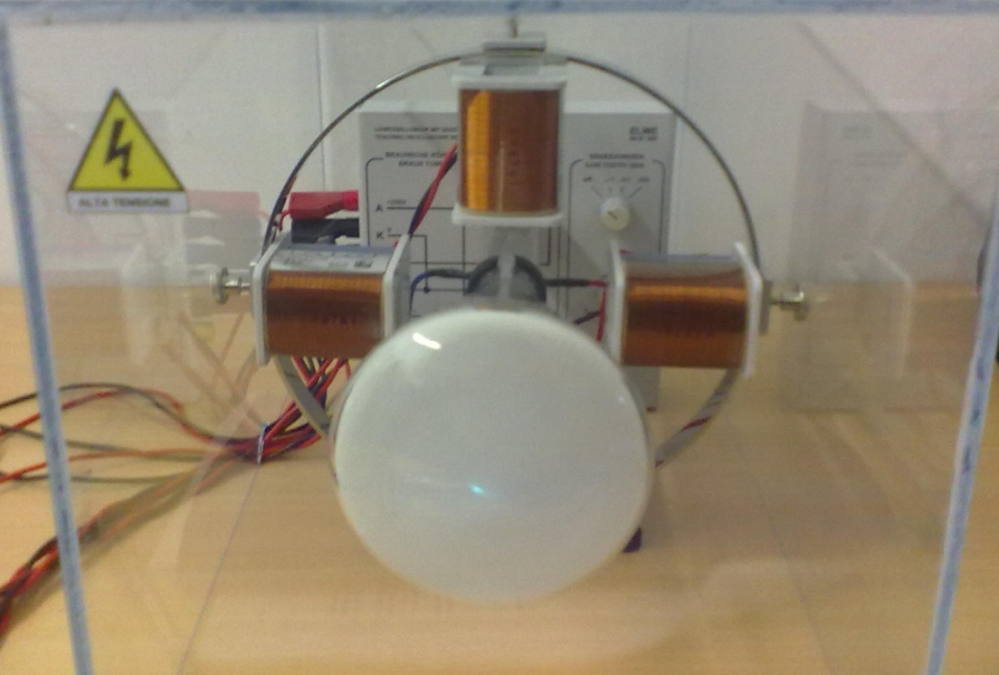
… minima con tutte e tre le
bobine attive …
… e infine nulla con le due
bobine opposte in funzione.

Slide 14
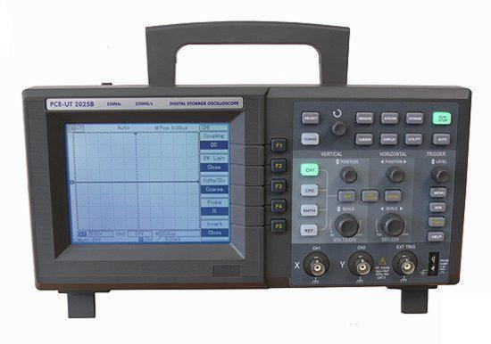
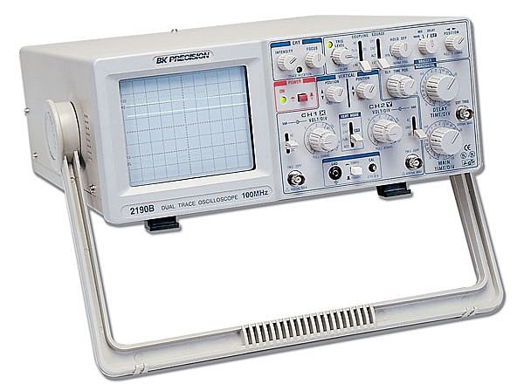
L'oscilloscopio a tubo catodico è ormai obsoleto .
Questa tipologia costruttiva definita "analogica", è rimasta invariata fino alla metà degli anni ottanta, quando iniziarono a diffondersi tecniche digitali applicabili anche a questo strumento; agli oscilloscopi “Analogici” si affiancarono quelli "Digitali", che avvantaggiati da migliori prestazioni e minori costi di produzione, in 2 decenni soppiantarono gli analogici .
Oscilloscopi digitali

